Slide 1
КОНЦЕПЦИЯ ПРОЕКТА
КОМПЛЕКСНЫЙ ИНВЕСТИЦИОННЫЙ ПРОЕКТ
«Развитие сибирских экспортно-ориентированных трансграничных коридоров
www.sibacc.ru

Slide 2
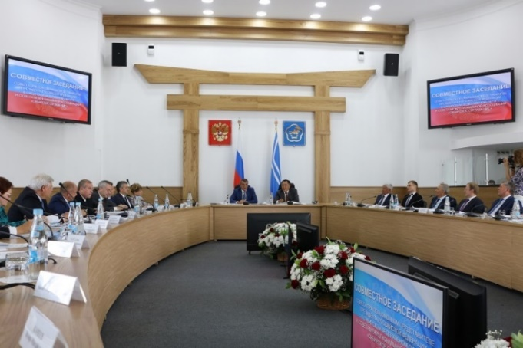
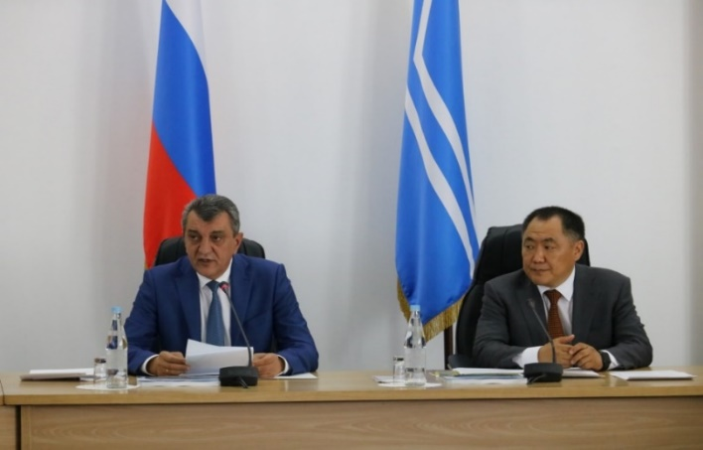
Основание для реализации проекта
В соответствии с протокольным решением заседания Совета Межрегиональной ассоциации экономического взаимодействия субъектов РФ «Сибирское соглашение» от 28.06.2019 Исполнительному комитету МАСС поручено обеспечить дальнейшую разработку Межрегиональной программы МАСС «Развитие сибирских экспортно-ориентированных трансграничных коридоров».

Slide 3
Динамика внешней торговли
регионов Сибири, млрд $

Slide 4
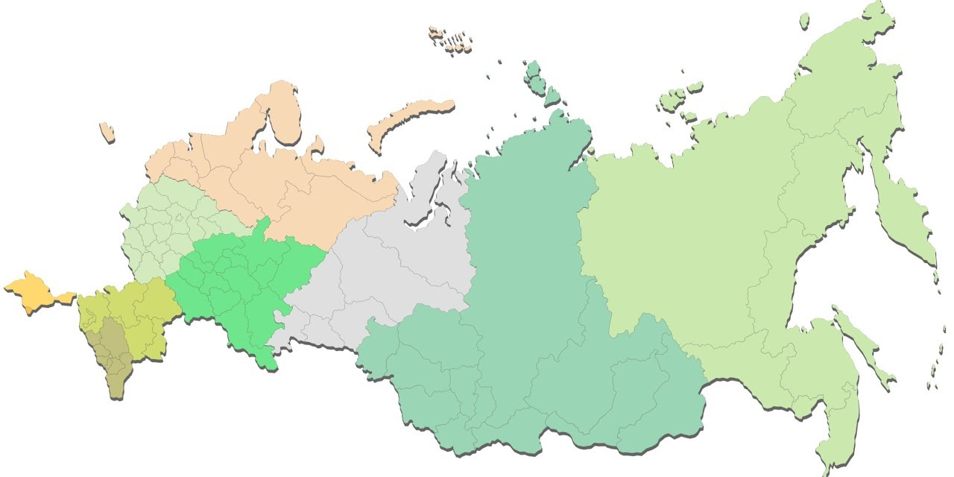
Текущая экспортная
ситуация регионов РФ (2018 г.)
ЮФО 4,5%
СЗФО 11,2%
ЦФО 50,2%
УФО 4,5%
ДФО
6,3%
ПФО
9,6%
СФО
8,8%
СКФО 0,3%

Slide 5
Товарная структура экспорта
из Сибири 2013-2018 гг. (%)
2,8
3
3,2

Slide 6
Прогноз состояния экспорта до 2024
Доля Сибири в национальном экспорте
8,8%
38,9 млрд $
Сохранение доли
8,8%*
44,7 млрд $ **
(прирост на 15%)
2018
2024
*по обобщенным экспертным оценкам
** расчетный показатель на основании Прогноза социально-экономического развития РФ на период до 2024 г. (http://economy.gov.ru/minec/activity/sections/macro/201801101)

Slide 7
Цель
Увеличить совокупный ежегодный объем экспорта из регионов Сибири
до 44,7 млрд $ к концу 2024 года
(с учетом выполнения Указа Президента РФ
от 07.05.2018 № 204 «О национальных целях и стратегических задачах развития Российской Федерации на период до 2024 года»)

Slide 8
Задачи
ОПРЕДЕЛЕНИЕ ПЕРСПЕКТИВНЫХ РЫНКОВ СБЫТА
И ВЫВОД НА НИХ ТОВАРОВ
ДЛЯ НЕСЫРЬЕВОГО ЭКСПОРТА
РАСШИРЕНИЕ НОМЕНКЛАТУРЫ И РОСТ ОБЪЕМА
ВЫПУСКА ТОВАРОВ ДЛЯ НЕСЫРЬЕВОГО ЭКСПОРТА
РАЗВИТИЕ СУЩЕСТВУЮЩИХ И СОЗДАНИЕ
НОВЫХ БЕЗБАРЬЕРНЫХ
ЭКСПОРТНО-ОРИЕНТИРОВАННЫХ
ТРАНСГРАНИЧНЫХ КОРИДОРОВ

Slide 9
Ожидаемый результат
Будет обеспечено выполнение показателей национального проекта «Международная кооперация экспорт» и федеральных проектов:
«Экспорт агропромышленного комплекса»
«Экспорт услуг»
«Логистика международной торговли»
«Системные меры развития международной кооперации и экспорта»
«Промышленный экспорт»
Будут определены перспективные направления для развития сибирского экспорта по всем видам продукции
Будет спрогнозирован объем спроса по каждому из видов продукции в разрезе выявленных перспективных направлений
Будут сформированы новые или получат развитие имеющиеся производства экспортно-ориентированных видов продукции
Произойдет рост объемов инвестиций в основной капитал за счет реализации проектов по созданию и модернизации инфраструктурных объектов.

Slide 10
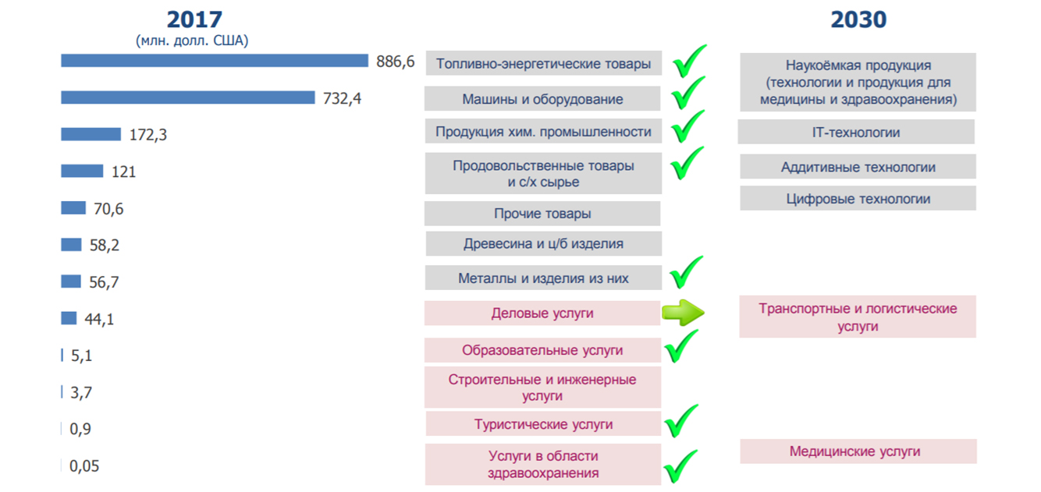
Новосибирская область: приоритетные направления экспорта к 2030 году

Slide 11
Этапы проекта до 2024 года
Содержание:
Основной результат:
Прогнозные модели развития экспорта/импорта регионов, входящих в МАСС
Проект Постановления Правительства РФ «Об утверждении Комплексного инвестиционного проекта «Развитие сибирских экспортно-ориентированных трансграничных коридоров»
Предложения по совершенствованию и созданию транспортных стратегий регионов
1 ЭТАП
15.12.2019
01.12.2020
Анализ мирового рынка, текущих экспортных потоков и экспортного потенциала Сибири
На основании созданных
экспортных прогнозных моделей - формирование ТЭО потребности расширения и создания новых экспортных коридоров
2 ЭТАП
01.12.2020
01.12.2021
Проекты Постановлений Правительства РФ - дополнения в «Транспортную Стратегию РФ до 2030 г.», «Комплексный план магистральной инфраструктуры РФ до 2024 г.»
План развития сибирской экспортно-ориентированной транспортной инфраструктуры коридоров
Проектные предложения в т.ч. с инструментами ГЧП
Цифровые модели коридоров
3 ЭТАП
01.12.2021
01.12.2024
Совершенствование текущих и создание новых экспортных коридоров
Поддержка экспорта из Сибири
Реализация плана развития сибирской экспортно-ориентированной транспортной инфраструктуры коридоров

Slide 12
План на первого этапа
Содержание:
Результат:
Мероприятия
до
15.12.2019
Утверждение концепции и бюджета проекта
Формирование проектного офиса с представителями РОИВ регионов - членов МАСС
Утверждена концепция и бюджет проекта
Создан проектный офис, в состав которого вошли заместители ВДЛ регионов, курирующие предметные сферы проекта
Мероприятия
до
01.03.2020
Анализ перспективных рынков для экспорта продукции регионов Сибири
Определены перспективные потребители сибирских продуктов на мировых рынках
Разработаны предложения по выходу сибирских товаров на перспективные международные рынки

Slide 13
План первого этапа
Содержание:
Результат:
Проведение анализа регионов, входящих в МАСС, по текущим и перспективным направлениям развития экспорта/импорта, основным видам экспортной продукции и определения перспективных точек экспортного роста в разрезе каждого региона и в целом по Сибири
Мероприятия
до
01.06.2020
Сформирована прогнозная модель
(горизонт 2024) экспорта из Сибири
Сформирована прогнозная модель
(горизонт 2024) импорта в Сибирь
Мероприятия
до
01.09.2020
Определен перечень необходимых мер для снятия экспортных барьеров:
- в пропускных пунктах
- в транспортных коридорах
- в логистической инфраструктуре
Обозначены задачи для формирования сети взаимоувязанных экспортно-ориентированных трансграничных коридоров
Проведение анализа основных грузопотоков по экспортным и импортным операциям в целом по региону и в разрезе Сибири

Slide 14
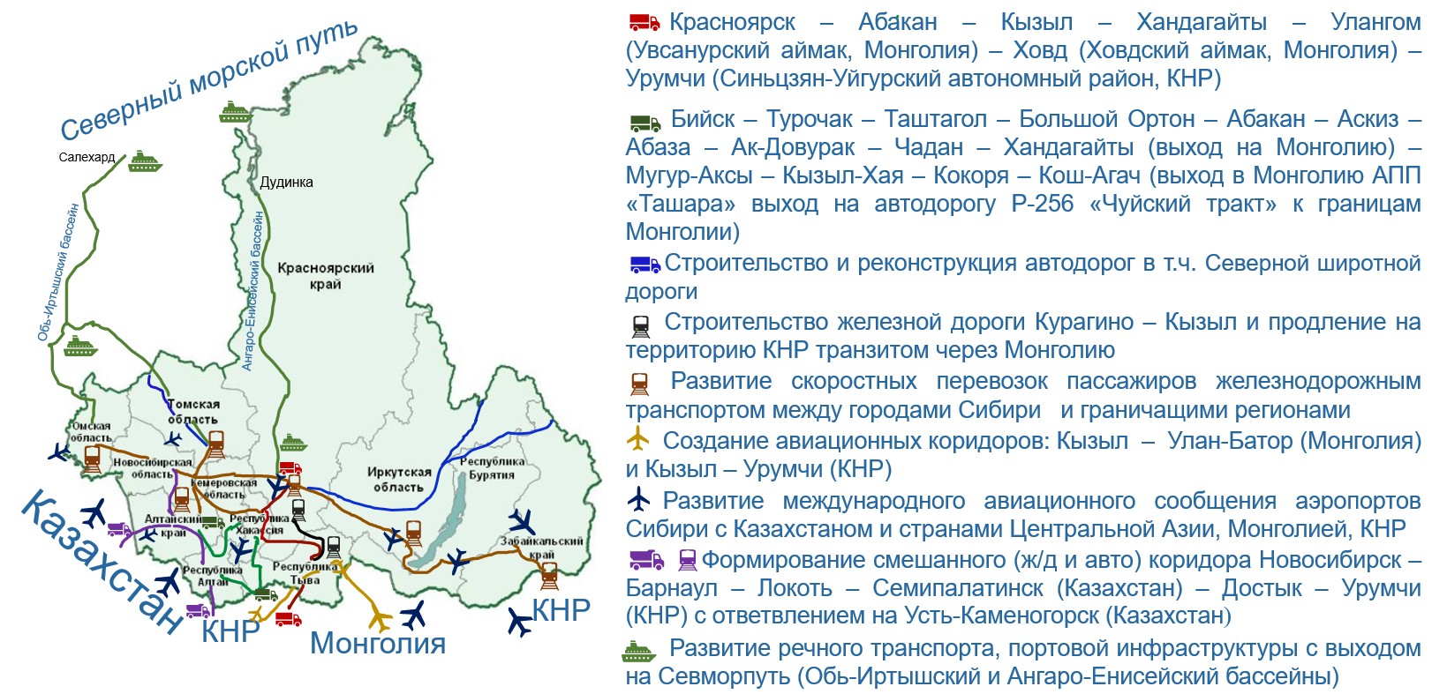
Ожидаемый результат

Slide 15
Ожидаемый результат
Разработан проект Постановления Правительства РФ «Об утверждении Комплексного инвестиционного проекта «Развитие сибирских экспортно-ориентированных трансграничных коридоров»
Сформированы предложения по совершенствованию и созданию транспортных стратегий регионов

Slide 16
Место проекта в системе стратегических и регламентирующих документов
Федеральный уровень
Макрорегион - Сибирь
Региональный уровень
Транспортная стратегия РФ на период до 2030 г.
Концепция проекта «Развитие сибирских экспортно-ориентированных трансграничных коридоров»
Стратегии
социально-экономического развития
регионов
Стратегия развития железнодорожного транспорта в РФ до 2030 г.
Стратегии развития внешнеэкономической деятельности регионов
Долгосрочная программа развития ОАО «РЖД» до 2025 г.
Стратегии развития транспортной сферы регионов
- Национальный проект «Международная кооперация и экспорт»
- Федеральные проекты «Промышленный экспорт», «Экспорт продукции АПК», «Экспорт услуг» и др.
Комплексный план модернизации и расширения магистральной инфраструктуры на период до 2024 г.

Slide 17
Временная проектная команда
Организации, привлеченные
для разработки проекта
Агентства инвестиционного развития регионов, входящих в МАСС

Slide 18
Продукты проекта до 2024 г.

Slide 19
Стоимость реализации первого этапа
Смета расходов на 2020 год межрегионального проекта
«Развитие сибирских экспортно-ориентированных трансграничных коридоров»
Виды расходов Стоимость (тыс. руб.)
Оплата работ и услуг привлеченных экспертов ВПК | 5 430,00
Страховые взносы - 27,1% | 1 471,53
Иные расходы | 705,99
ИТОГО | 7 607,52

Slide 20
Предложения в проект решения Совета МАСС, 15.11.2019 г.
1. Утвердить концепцию комплексного инвестиционного проекта
«Развитие сибирских экспортно-ориентированных трансграничных коридоров».
2. Поручить Исполнительному комитету МАСС обеспечить разработку и реализацию проекта.
3. Утвердить Смету расходов на 2020 год на реализацию первого этапа проекта.
4. Рекомендовать высшим должностным лицам субъектов РФ, входящих в состав МАСС назначить уполномоченных лиц для взаимодействия с Исполнительным комитетом МАСС по вопросам разработки и реализации проекта.

